Slide 1
Incontinência Urinária e Bexiga Hiperativa: o quê, como e porquê?
Dr. Vitor Hugo Nogueira. Hospital de Braga
Dr. Pedro Galego. Hospital do Espírito Santo de Évora, E.P.E.
Dr. Pedro Nunes. Centro Hospitalar e Universitária de Coimbra
Dr. Jose Manuel Palma. Centro Hospitalar Lisboa Norte.
Dr. Francisco Cruz. Centro Hospitalar São João. Porto

Slide 2
Agenda
I
Definição Incontinência Urinária e Bexiga Hiperativa.
Prevalência e impacto na QdV.
Caso clínico: abordagem e tratamento.
Plano de Cuidados Integrados (ICP).
II
III
IV
I

Slide 3
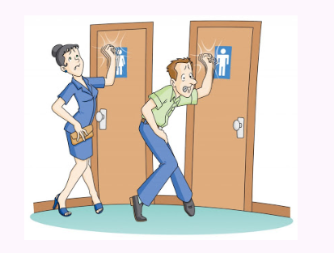
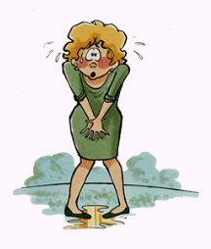
Incontinência urinária: definição
Perda involuntária de urina
IU
16%
< 30 anos
29%
30-60 anos
ICS. https://www.ics.org/publications/ici_4/files-book/recommendation.pdf
Notes:
In a meta-analysis of 48 studies, Hampel and colleagues² reported similar results, estimating the prevalence of urinary incontinence to be 16% for women younger than 30 years and 29% for women aged 30 to 60 years. The investigators found SUI to be more common than urge urinary incontinence, with 78% of women having SUI versus 51% with urge urinary incontinence. In both studies, between 29% and 36% of women reported a combination of both stress and urge incontinence, or “mixed incontinence.”^{1,2}
1. Thom D. Variations in estimates of urinary incontinence prevalence in the community: effects of differences in definition, population characteristics, and study type. J Am Geriatr Soc. 1998;46:473–480.[PubMed]
2. Hampel C, Weinhold N, Eggersmann C, Thuroff JW. Definition of overactive bladder and epidemiology of urinary incontinence. Urology. 1997;50(suppl 6A):4–14.[PubMed]

Slide 4
Tipos de incontinência urinária (IU)
IU URGÊNCIA
Perda involuntária de urina
+ Desejo forte, súbito e incontrolável de urinar, resultado da hiperatividade do detrusor.
IU Urgência 17%
IU mista 34%
IU ESFORÇO
Perda involuntária de urina
+ Atividades físicas comuns (espirro, tosse, riso, levantamento de pesos)
IU esforço 48%
Hampel C, et al. Urology.1997;50(suppl 6A):4-14- Abrams P, et al. Urology. 2003;61:37-49;
Victor W Nitti. Rev Urol. 2001; 3(Suppl 1): S2–S6. Available online: https://www.ncbi.nlm.nih.gov/pmc/articles/PMC1476070/
Notes:
Specifically, older women were more likely to experience urge incontinence (70% among women >60 years vs 45% among women ≤60 years) and younger women were proportionately more likely to experience SUI.

Slide 5
Urgência: sintoma central na bexiga hiperativa
> Frequência urinária
Noctúria
URGÊNCIA
Incontinência

Slide 6
Bexiga hiperativa: definição
Urgência
Sensação de uma micção imediata e incontrolável, que é devida a uma contração involuntária do detrusor
Com ou Sem incontinência:
Normalmente acompanhada de:
> frequência diurna.
Noctúria.
Na ausência de infecção urinária ou outra patologia óbvia que justifique os sintomas.
OAB
Wet
Dry

Slide 7
Prevalência e impacto na qualidade de vida

Slide 8
Pergunta 1
Em média, por mês, realiza quantas consultas de saúde de adulto?
200-300.
300-400.
400-500.
Maior do que 500.

Slide 9
Pergunta 2
Em média, por mês, a quantos doentes diagnostica bexiga hiperativa?
0.
1.
2.
Maior do que 3.

Slide 10
Prevalência de bexiga hiperativa (Europa e Eua)
40
35
Men – SIFO 1997
Women – SIFO 1997
Men – EPIC 2005
Women – EPIC 2005
30
16.6
25
Prevalence %
11.8
20
15
10
5
0
18-29
30-34
35-39
40-44
45-49
50-54
55-59
60-64
65-69
70+
Age, years
Milsom I et al. BJU Int. 2001;87:760-766. Irwin DE et al. Eur Urol. 2006;50:1306-1315
Notes:
O EPIC é o unico que usa a difinição correta da BH.
FC

Slide 11
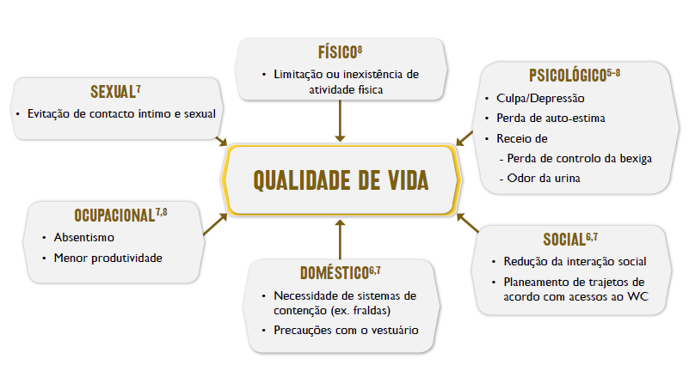
Bexiga hiperativa e qualidade de vida

Slide 12
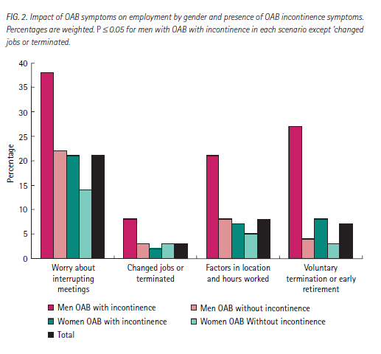
Bexiga hiperativa: impacto na vida laboral
1
1.Irwin DE et al. BJU Int 2006;97:96–100.
Notes:
Irwin DE, Milsom I, Kopp Z, Abrams P, Cardozo L. Impact of overactive bladder symptoms on employment, social interactions and emotional
well-being in six European countries. BJU Int 2006;97:96–100.

Slide 13
Caso clínico

Slide 14
Caso clínico
Maria, 59 anos.
IMC 29.
“Necessidade frequente de urinar (+/- 10 vezes por dia).”
“Necessidade urgente de o fazer (3 a 4 vezes por dia).”
Por vezes “não chega a tempo” e tem perdas de urina.
Levanta-se 2/3 vezes por noite para urinar.
Sintomas há cerca de 7 anos mas nunca o referiu ao médico porque achava que “era normal… fazia parte da idade…”.

Slide 15
Pergunta 3
Qual a % de doentes que não refere sintomas como incontinência urinária ao seu médico?
30%.
43%.
52%.
70%.

Slide 16
Incontinência urinária: a quem se dirigem as mulheres?
1
80
60
GP
% women
40
Specialist
Not discussed
20
52% das mulheres não falou sobre a IU com o seu médico
0
France
Germany
Spain
UK
(n=313)
(n=402)
(n=340)
(n=496)
Cross-sectional postal survey of 2953 women with UI identified in a representative community-dwelling sample
Adaptado de O’Donnell M, et al. Eur J Clin Pract. 2007;13:20–6

Slide 17
Pergunta 4
Qual a % de doentes que considera os sintomas de bexiga hiperativa uma consequencia natural do envelhecimento?
10%.
33%.
50%.
70%.

Slide 18
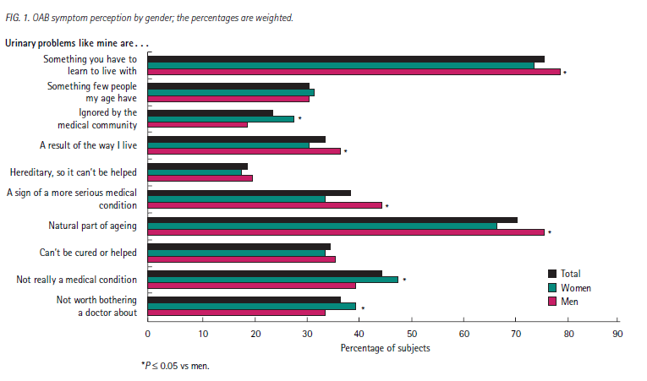
Percepção da Bexiga Hiperativa pelos doentes
1
Irwin DE et al. BJU Int 2006;97:96–100.

Slide 19
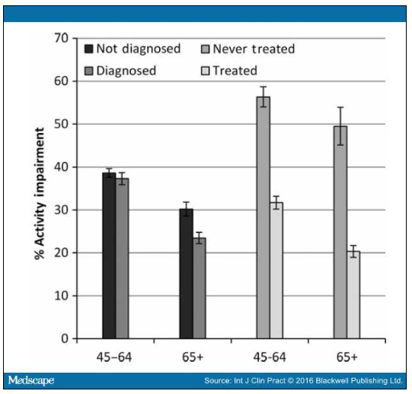
Potential benefits of diagnosis and treatment on health outcomes among elderly people with symptoms of overactive bladder
Int J Clin Pract. 2016;70(1):66-81.

Slide 20
Caso clínico: abordagem

Slide 21
História clínica: diagnóstico diferencial
Sintomas | Incontinência Urgência Bexiga hiperactiva | Incontinência de esforço
Urgência | Sim | Não
Frequência c/ urgência (>8 vezes / 24h) | Sim | Não
Perdas durante actividade física (ex: tossir, espirrar, levantar pesos) | Não | Sim
Quantidade de urina perdida em cada episódio de incontinência | Grande (se presente) | Pequena
Capacidade de chegar ao WC após sentir urgência miccional | Frequentemente ausente | Sim
Noctúria | Frequente | Rara
Adaptado de Chapple C European Urology 2006; (suppl 5): 837–841

Slide 22
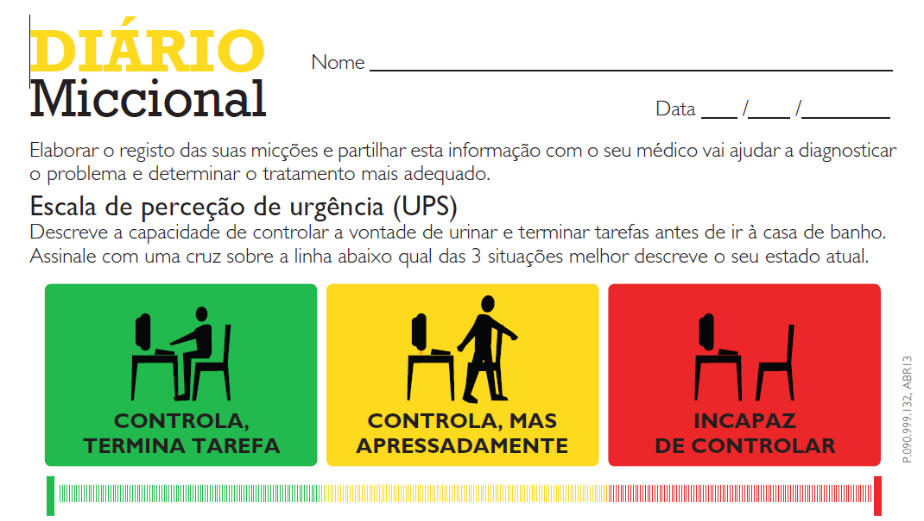
Diário miccional

Slide 23
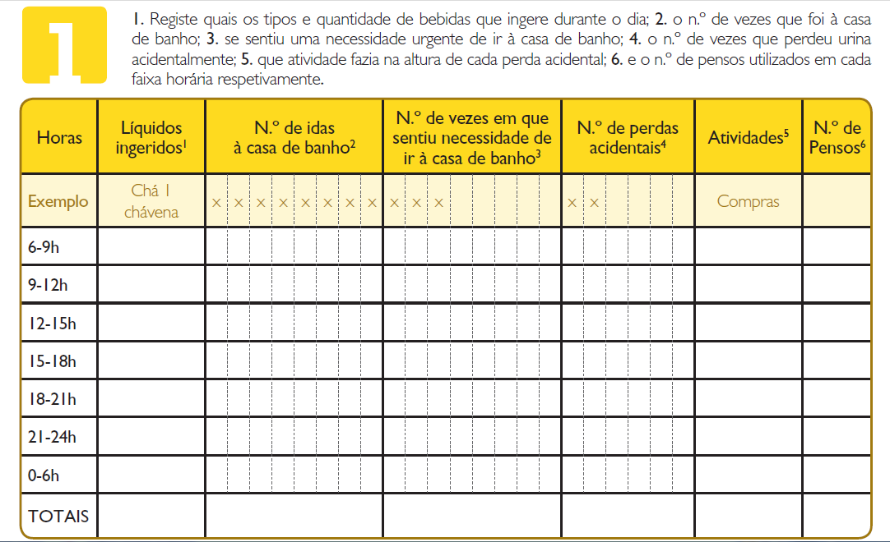
Diário miccional

Slide 24
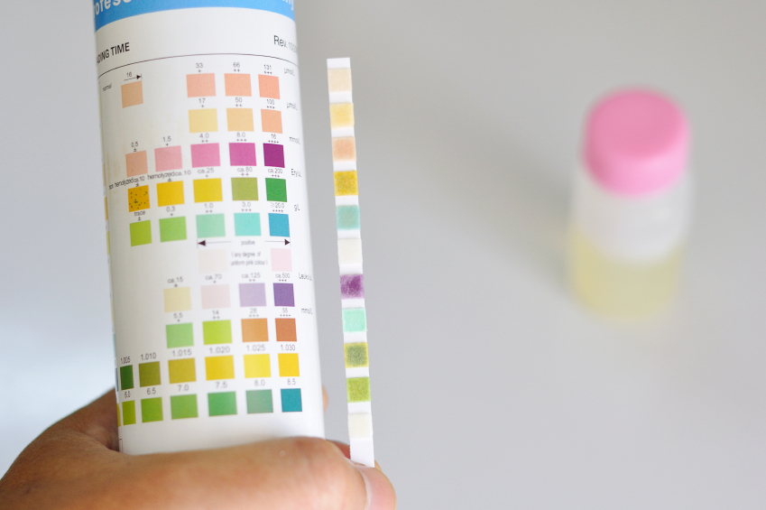
Análise de urina
Amostra de jato médio de urina
Presença de proteínas
Presença de glicose
Presença de nitritos
pH da urina
Presença de sangue

Slide 25
Sinais de alarme na IU¹
Dor.
ITU recorrentes.
Hematuria.
Cirugia pélvica (particularmente prostatica).
Globo vesical / massa abdominal .
Radioterapia pélvica anterior.
Suspeita de fistula.
Sintomas de esvaziamento / dificuldade de esvaziamento.
Suspeita de doença neurológica.
Sintomas graves ou persistentes
que não respondem ao tratamento inicial
¹ Lucas MG, Bedretdinova D el al., Guidelines on Urinary Incontinence, European Association of Urology, 2015

Slide 26
…de volta à dona maria…
Excluídos os sinais de alarme.
Confirmado o diagnóstico de Bexiga Hiperativa.
Qual o tratamento recomendado?

Slide 27
Pregunta 5
Caso clínico … de volta à dona Maria … Que tratamento aconselharia a Dona Maria a fazer:
Restrição hídrica.
Iniciava medicação anti-colinérgica.
Iniciava agonista b3.
Aconselhamento relativamente a alterações no estilo de vida.

Slide 28
Tratamento
Menos
invasivo
Aconselhamento
estilo de vida
Treino vesical
Fisioterapia
Pavimento pélvico
Terapêutica oral
Toxina botulínica
Neuromodulação
Mais
invasivo
Cirurgia convencional
Notes:
28

Slide 29
Caso Clínico… de volta à dona Maria…
Foram dadas as seguintes recomendações:
Modificar consumo de líquidos.
Evitar estimulantes (cafeína e álcool).
Peso adequado.
Treino Vesical (instruir doente para adiar a micção por períodos crescentes de tempo, inibindo a vontade de urinar).
Exercícios pavimento pélvico.

Slide 30
Caso Clínico… de volta à dona Maria…
Consulta de seguimento (após 2 meses):
“estou ligeiramente melhor mas…
mantenho aquela sensação de ter que ir a correr para a casa de banho
e continuo a levantar-me durante a noite para urinar”

Slide 31
Pergunta 6
Caso clínico… de volta à dona Maria... O que faria?
Mantinha o mesmo tratamento e alteração estilo de vida.
Referenciava para os cuidados de saúde secundários.
Medicava com Antimuscarínico (ex: cloreto trospium, oxibutinina, solifenacina…).
Medicava com Β3-Agonista (mirabegrom).

Slide 32
Fisiologia miccção e opções terapêuticas

Slide 33
Micção – Fisiologia
Cérebro
Centros da micção (controlo voluntário)
Nervo hipogástrico (simpático)
Nervos motores
Nervos sensoriais
Espinal medula
Nervo pélvico (parassimpático)
Centro simpático da micção
Receptores-β
Receptores colinérgicos
Bexiga
Músculo detrusor
Nervo pudendo (somático)
Receptores-α
Centro sacral da micção
Esfíncter interno
Músculos da parede pélvica
Esfíncter externo
Adaptado de Fowler et al. Nat Rev Neurosci 2008;9:453-466

Slide 34
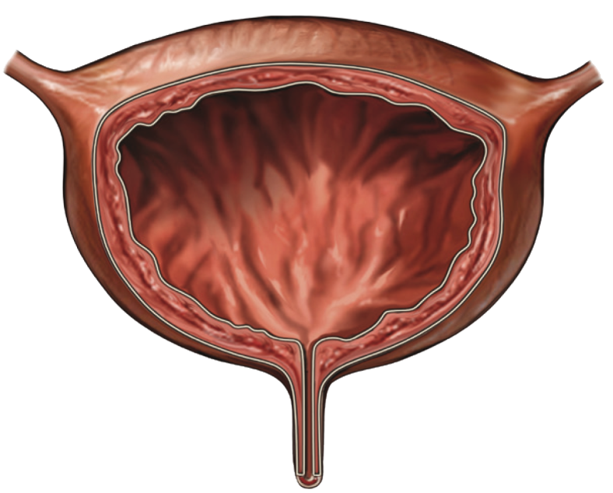
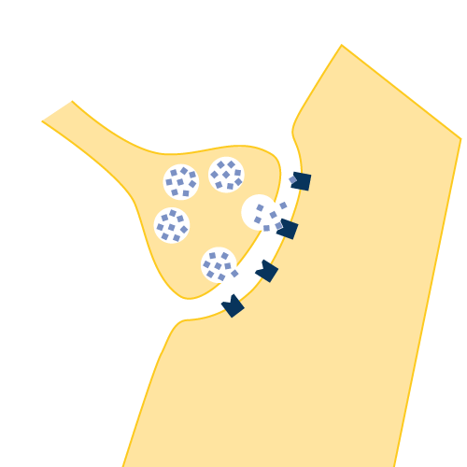
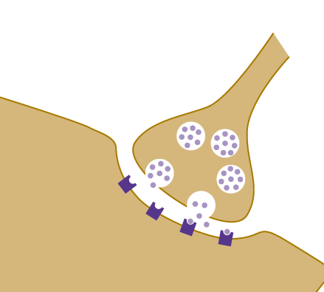
Micção – receptores e neurotransmissores vesicais
Armazenamento da urina
Esvaziamento da bexiga
A noradrenalina liga-se aos RAs β₃ no músculo detrusor de modo a promover o relaxamento¹
A estimulação parassimpática é mediada pela ligação da acetilcolina aos recetores muscarínicos, levando à contração do detrusor¹
Noradrenalina
Acetilcolina
RA β₃
Noradrenalina
Recetores muscarínicos
A estimulação simpática através dos RAs α₁ leva à contracção do esfíncter interno²
RA α₁
1. FDA: Mirabegron (YM178) for the Treatment of Overactive Bladder, April 2012
2. Takasu T et al. J Pharmacol Exp Ther 2007; 321: 642–7
Notes:
Os RAs β são recetores acoplados à proteína G para a noradrenalina e a adrenalina, os principais neurotransmissores do sistema nervoso autónomo simpático
Na bexiga urinária, o sistema nervoso simpático é o principal regulador da fase de armazenamento da urina do ciclo miccional¹
Em contrapartida, o esvaziamento da bexiga é estimulado pela libertação de acetilcolina nos terminais nervosos parassimpáticos¹
Referências
Ouslander JG. N Engl J Med 2004; 350: 786–99
Andersson K-E, Wein AJ. In: Wein AJ (Ed). Campbell-Walsh Urology (10th ed). Philadelphia, PA: Elsevier Saunders, 2012

Slide 35
A terapêutica antimuscarínica melhora os sintomas de BH
Ensaio de extensão aberto com a duração de 40 semanas com doentes que terminaram o tratamento nos dois estudos anteriores, aleatorizados e em dupla ocultação, com a duração de 12 semanas.
Duração da exposição a 5/10mg de solifenacina (semanas)
4
8
12
16
28
40
52
0
Redução média (%)
-20
Frequência
-27%
-40
Noctúria
-50%
-60
-80
Urgência
-89%
-100
Adaptado de: Haab F, et al. Eur Urol. 2005;47:376–384
Notes:
35
Os resultados de eficácia também foram analisados com base na exposição total a solifenacina para todos os doentes que participaram no estudo de extensão. Este diapositivo mostra a redução média da percentagem de frequência, episódios de urgência e episódios de noctúria e urge-incontinência durante 24 horas. Os benefícios de eficácia iniciais obtidos com a terapêutica com solifenacina durante o ensaio em dupla ocultação de 12 semanas foram bem mantidos com o tratamento a longo prazo.

Slide 36
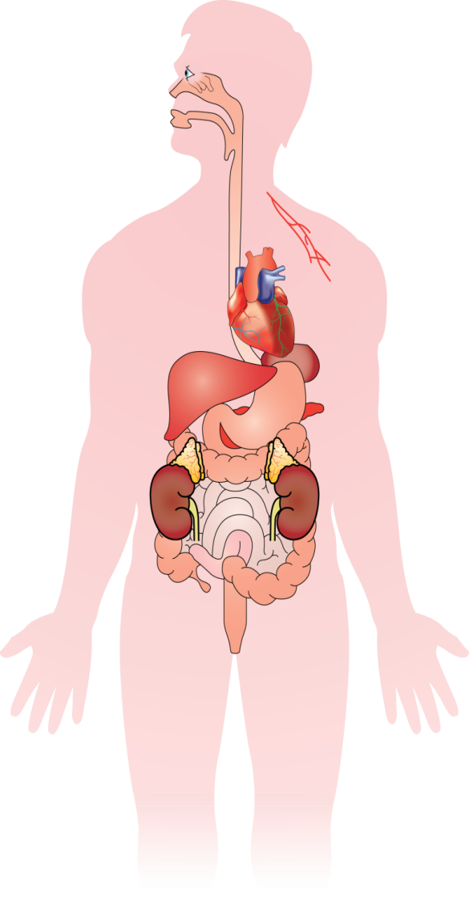
Impacto sistémico dos antimuscarínicos
 | Placebo | Anti Coliner.
Boca seca/xerostomia leve a moderada | 8,5 | 29,3
Boca seca/xerostomia moderada a grave | 2,7 | 13,1
Obstipação | 3,9 | 7,7
Visão turva | 2,6 | 3,8
Sonolência | 1,9 | 3,1
Fadiga | 0,6 | 1,6
Retenção urinária | 0,2 | 1,1
Tontura/vertigem²
Sonolência²
Alterações memória²
Alterações cognitivas²
Visão turva^{2,3}
Cardiovascular: taquicardia^{1,3}
Boca seca/
xerostomia^{1,2}
Alterações urinárias^{2,3}
Obstipação^{1–3}
1. Chapple CR, et al. 2002 Urology 60(Suppl 5A):82–9. 2. Chapple CR, et al. 2008 Eur Urol 54:543–62. 3. Andersson KE, et al. Pharmacological treatment of urinary incontinence. 3rd International Consultation on Incontinence. Monaco, June 26–29, 2004.

Slide 37
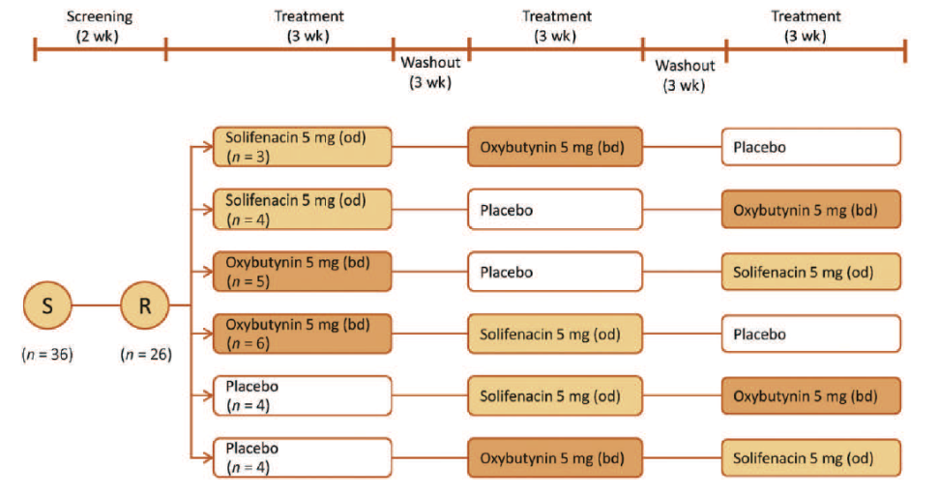
Peripheral acting anticholinergics in patients with mild cognitive impairment
Solifenacina não teve nenhum efeito detectável na cognição.
Oxibutinina diminui a capacidade e continuidade da atenção 1-2 horas após a toma.
Wagg et al, Eur Urol, 2013

Slide 38
Recomenda-se uma consulta de revisão (4-6 semanas) em doentes medicados com antimuscarínicos
Cerca de 50% dos doentes vão considerar a dose inicial ineficaz.
Escalar a dose?
Alterar para outro antimuscarínico?
Cerca de 15% dos doentes vão considerar os efeitos secundários intoleráveis.
Custo da medicação pode afectar a persistência no tratamento.

Slide 39
Chronic use of anti-cholinergics (AC) may carry serious consequences to brain activity
A 10-year cumulative dose-response incidence was observed for dementia and Alzheimer’s disease in a cohort of older subjects (>65 years) (test for trend, p<0,001)¹.
Longest exposures (>1095 days) increased the risk for dementia (HR 1,54; 1,21-1,96) or Alzheimer’s disease (HR 1,63; 1,24-2,14) ¹.
AC users showed lower mean scores on Weschler Memory Scale-Revised Logical Memory Immediate Recall².
AC users had reduced total cortical volume and temporal lobe cortical thickness and greater lateral ventricle and inferior lateral ventricle volumes².
1. Gray SL, et al. JAMA Intern Med. 2015;175(3):401–7. 2. Risacher SL, et al. JAMA Neurol. 2016;73(6):721–32.

Slide 40
Doentes sob terapêutica antimuscarínica durante 12 meses
100
Solifenacina (n=1,381)
90
Tolterrodina ER (n=1,758)
Tolterrodina IR (n=1,758)
80
Oxibutinina ER (n=482)
70
Oxibutinina IR (n=590)
Propiverina (n=97)
60
Tróspio (n=352)
Doentes (%)
50
Darifenacina (n=23)
Flavoxato (n=89)
40
30
20
10
0
1
2
3
4
5
6
7
8
9
10
11
12
Meses
Abstract and poster; SIU 2010, Siddiqui E, et al. BJUi 2012

Slide 41
Mecanismo de ação agonista β3 (mirabegrom)

Slide 42
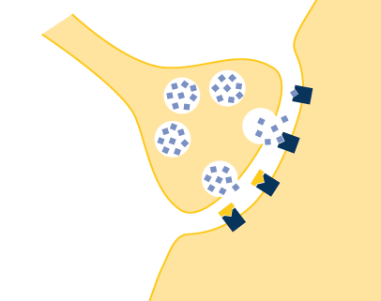
Mirabegrom promove o armazenamento de urina através do agonismo potente e seletivo do RA β3
Armazenamento de urina
Esvaziamento da bexiga
A ativação do RA β₃ pelo mirabegrom estimula o relaxamento do detrusor de modo a promover o armazenamento de urina, levando a um aumento da capacidade da bexiga e a um aumento do tempo entre micções ^{1,4}
Mirabegrom não tem qualquer efeito na estimulação parassimpática da contracção do detrusor e esvaziamento da bexiga pelo que poderá reduzir o risco de retenção urinária aguda em comparação com os antimuscarínicos^{1,2,5}
Acetilcolina
Noradrenalina
Mirabegrom
Recetores muscarínicos
RA β₃
1. FDA: Mirabegron (YM178) for the Treatment of Overactive Bladder, April 2012. 2. Takasu T et al. J Pharmacol Exp Ther 2007; 321: 642–7. 4. Barkin J, Folia C. Can J Urol 2012; 19(Suppl 1): 49–53. 5. Tyagi P et al. Expert Opin Drug Saf 2011; 10: 287–94
Notes:
Mirabegrom é um potente agonista total do RA β₃¹⁻³
Referências
Astellas Pharma Ltd. Betmiga™ (mirabegron) SmPC, January 2013
Takasu T et al. J Pharmacol Exp Ther 2007; 321: 642–7
Food and Drug Administration. Advisory Committee Briefing Document: Mirabegron (YM178) for the Treatment of Overactive Bladder, April 2012
Barkin J, Folia C. Can J Urol 2012; 19(Suppl 1): 49–53
Tyagi P et al. Expert Opin Drug Saf 2011; 10: 287–94

Slide 43
Variável CoPrimária: número médio de episódios de incontinência/24 horas
Início
Semana 4
Semana 8
Semana 12
*
Número de episódios de incontinência/24 h
*
*
*
Dados para Betmiga 100mg não apresentados
* Melhoria estatisticamente significativa versus placebo.
Khullar V et al. Eur Urol Suppl 2011;10(2);278–279 [Abstract 886]
Notes:
45% passaram de incontinentes a continentes
72% tiveram uma redução ≥ 50% no nº de episódios de incontinência

Slide 44
Avaliação Variável CoPrimária: número de micções por 24 horas
Placebo
(n=480)
Mirabegron
50 mg (n=473)
Tolterodine ER
4 mg (n=475)
Baseline
0.0
11.71
11.65
11.55
-0.5
Micções/24h
-1.0
0.25
-1.5
-1.34
0.60
-1.59
-2.0
ns
-1.93
-2.5
#
Alteração média ajustada desde o início do estudo até à Visita Final
Adaptado de Khullar et al. Eur Urol 2013

Slide 45
Melhoria sintomática em doentes medicados com mirabegron 50 mg e ≥ 65 anos
Nº. Episódios incontinência/ 24h (FAS-I)
Todos os doentes
Doentes ≥
65 anos (95%CIs)
0
-0.2
-0.4
-0.6
-0.8
-1.0
-1.2
-1.4
-1.6
-1.8
-2.0
2.73 2.71
2.72 2.76
n= 878 n=862 n=345 n= 355
Alteração média ajustada relativamente ao valor basal no número médio de episódios de incontinência/24 h
-1.1
-0.96
*
-1.49
-1.61
*Statistically significant difference versus placebo at the 0.05 level with multiplicity adjustment
Khullar V, et al. Poster presented at the 43rd Annual Meeting of the International Continence Society, October 2012 , Beijing. China

Slide 46
Expressão tecidular dos três subtipos de recetores adrenérgicos no tecido humano e perfil de segurança do mirabegrom
Efeitos adversos, n (%) | Placebo (n=494) | Tolterrodina LP 4 mg (n=495) | Mirabegrom 50 mg (n=493)
Hipertensão | 38 (7,7) | 40 (8,1) | 29 (5,9)
Cefaleias | 14 (2,8) | 18 (3,6) | 18 (3,7)
Xerostomia | 13 (2,6) | 50 (10,1) | 14 (2,8)
Nasofaringite | 8 (1,6) | 14 (2,8) | 14 (2,8)
Gripe | 8 (1,6) | 7 (1,4) | 11 (2,2)
Infeção do trato urinário | 7 (1,4) | 10 (2,0) | 7 (1,4)
Obstipação | 7 (1,4) | 10 (2,0) | 8 (1,6)
Os dados são para o conjunto de análises de segurança. Os acontecimentos adversos, definidos de acordo com o Dicionário Médico para as Atividades Regulamentares (MedDRA versão 9.1),
Cérebro: β₁ • β₂ • β₃
Coração: β₁ • β₂
Vasos sanguíneos: β₂
Fígado: β₂
Pulmões: β₂
Vesícula biliar: β₃
Rins: β₁ • β₂
Trato GI: β₂ • β₃
Pâncreas: β₂
Útero: β₂ • β₃
Tecido adiposo: β₁ • β₃
Músculo esquelético:
β₂
1. Yamaguchi O. 2002 Urology 59(5 Suppl 1): 25–9 2. Krief et al. 1993 J Clin Invest 91:344-9
3. Daly and McGrath 2011 Trends Pharmacol Sci 32(4): 219-226

Slide 47
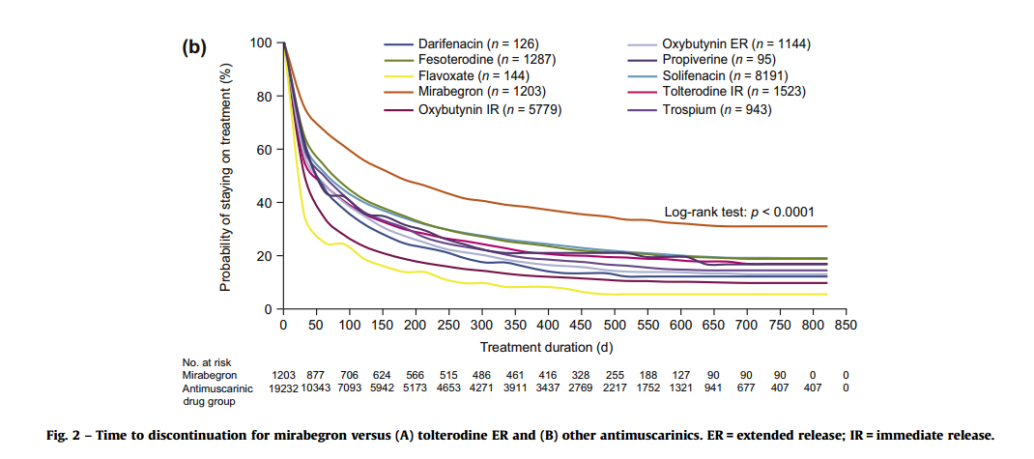

Slide 48
Conseguimos atingir o equilíbrio ótimo?
Eficácia
Tolerabilidade
Alivia os sintomas de BH
Efeitos secundários mínimos
Equilíbrio Ótimo
Adesão/
Persistência
Maximiza a duração da terapêutica
Notes:
O tratamento ideal para a OAB deve proporcionar um equilíbrio ótimo entre eficácia e tolerabilidade que se traduza em adesão à medicação prescrita.
A combinação de um alívio eficaz dos sintomas e efeitos secundários mínimos deverá ajudar à adesão e persistência, maximizando assim a duração do tratamento mantido pelos doentes.

Slide 49
Plano de cuidados integrados na bexiga hiperativa

Slide 50
Plano de cuidados integrados (ICP) bexiga hiperativa
Projecto desenvolvido durante o ano de 2016 e finalizado em fevereiro 2017.
Apoio científico APU, APNUG e APMGF.
7 médicos de várias especialidades (Urologia, ginecologia, MGF e fisiatria).
Guia de abordagem dos doentes com BH.
Sistematizar os cuidados nas várias etapas.
Abordagem/diagnóstico/ tratamento/referenciação.
Disponível no website da APMGF, APU e APNUG.
Documento resumo.

Slide 51
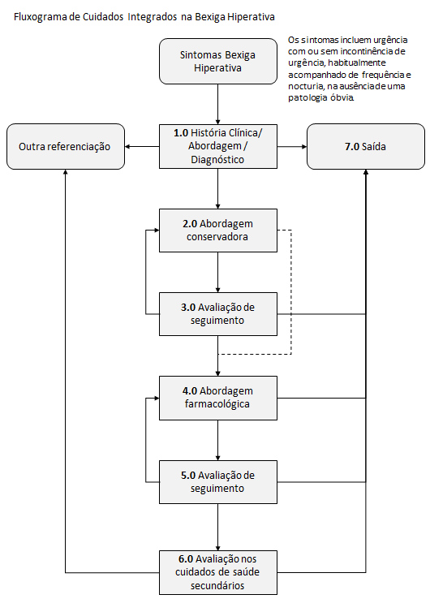
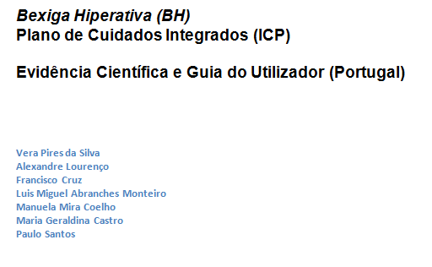
Plano de cuidados integrados (ICP) bexiga hiperativa

Slide 52
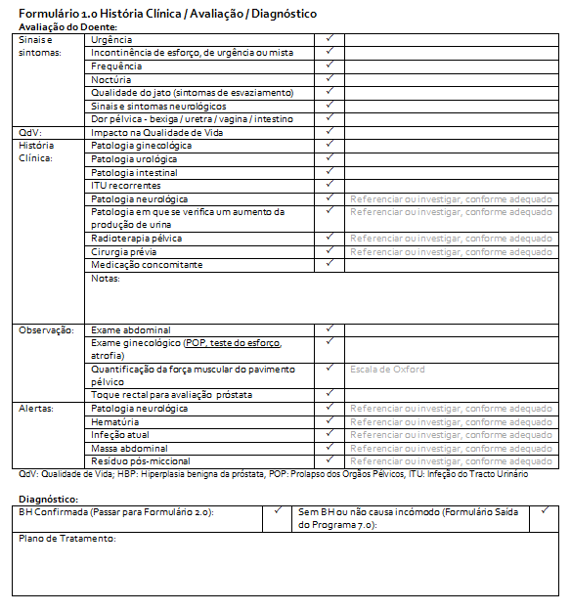
Plano de cuidados integrados (ICP) bexiga hiperativa

Slide 53
Conclusão
BH prevalência 17% e impacto na QdV.
É importante perceber quais os sintomas que mais incomodam os doentes.
Falar proactivamente sobre a IU, urgência, aumento ferquência urinária.
Uma percentagem significativa de doentes tem percepções erradas sobre a patologia.
Existem medidas que podem melhorar a qualidade de vida destes doentes se forem diagnosticados e tratados.

Slide 54
http://app.livemed.in:81/app

